Slide 1
데이터 크롤링
지하철역 개통과 집값의 상관관계 :
지하철이 개통되면 아파트 값이 오를까?
컴퓨터 과학과 2012301040 서교영

Slide 2
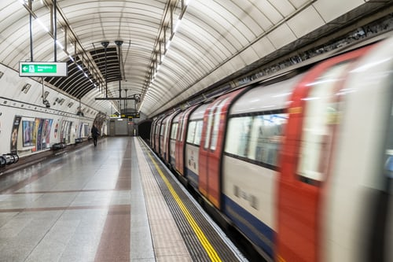
1.
주제 선정

Slide 3

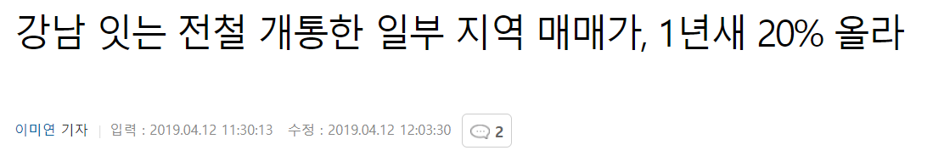





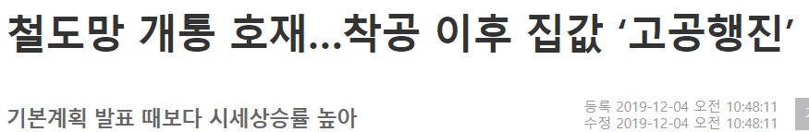
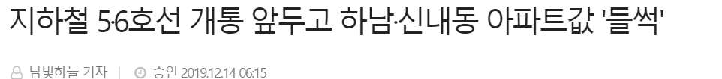
주제 선정

Slide 4


주제 선정
지하철이 개통하면
아파트 값이 오를까?

Slide 5



주제 선정
우이신설선
신분당선(정자-광교)
9호선(개화-신논현)
개통일: 2017년 9월
개통일: 2016년 1월
개통일: 2009년 7월

Slide 6

2.
데이터 수집

Slide 7

데이터 수집
모집 대상
우이신설선 라인 역세권 아파트 4837세대
신분당선 라인 역세권 아파트 7107세대
9호선 라인 역세권 아파트 3286세대

Slide 8
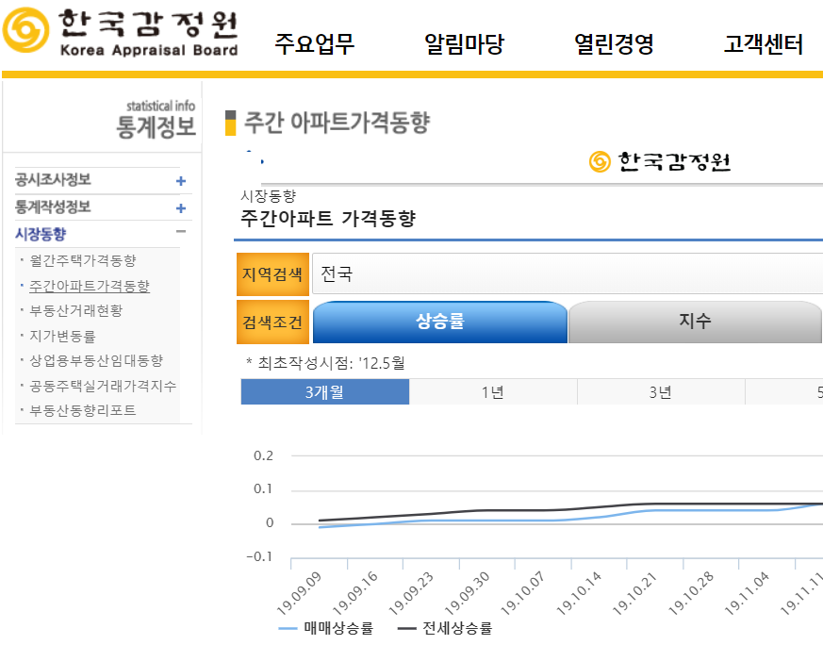
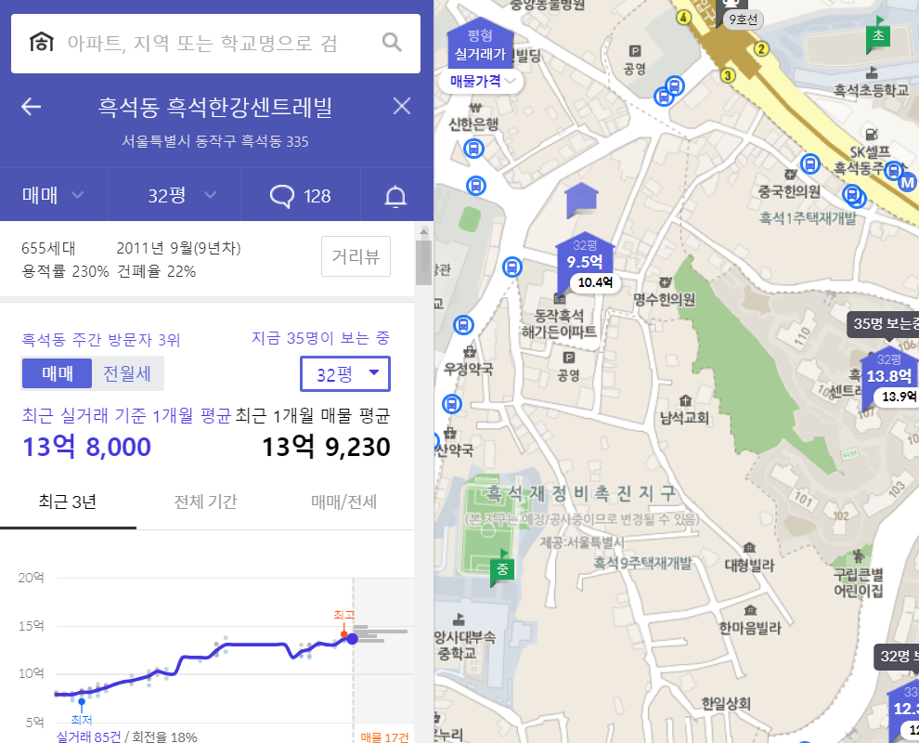
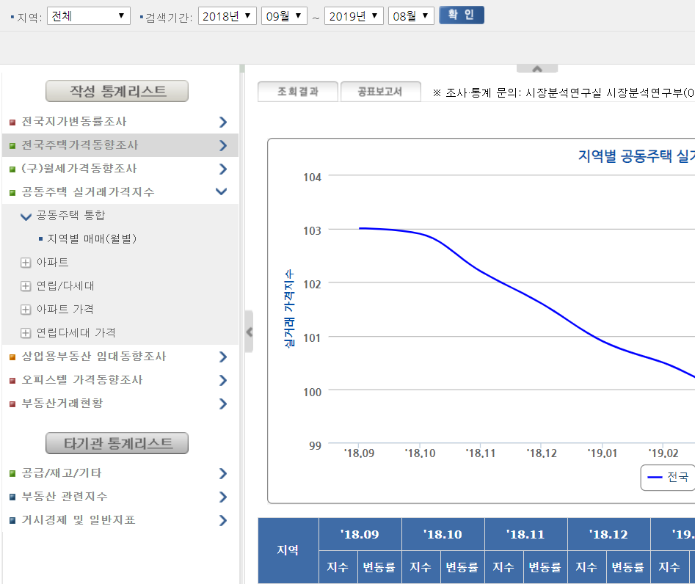
데이터 수집
한국 감정원 사이트
호갱 노노
R-ONE

Slide 9
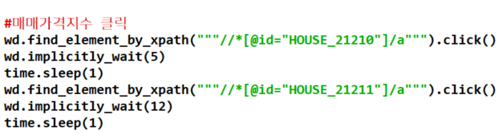
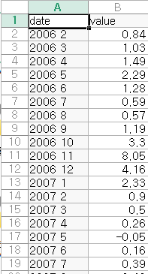
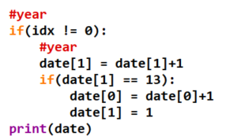
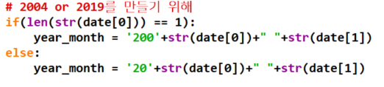
데이터 수집
R-one 사이트
셀레니움을 사용
-

Slide 10
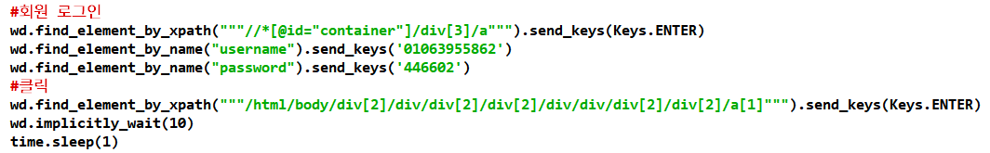
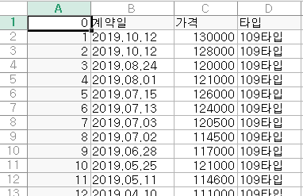
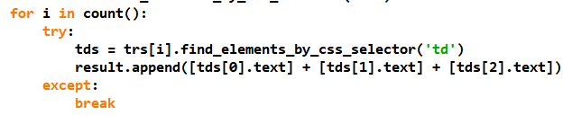
데이터 수집
호갱노노 사이트
셀레니움을 사용

Slide 11

3.
데이터 전처리

Slide 12

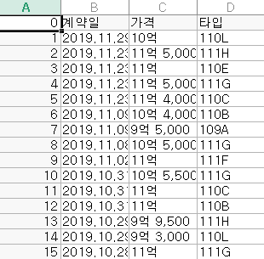
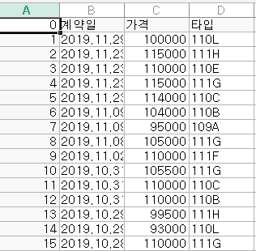

데이터 전처리 1단계
각 아파트별 csv안 한글 제거 후 숫자로 변환
크롤링한 데이터 편집
- 호갱노노 사이트에선 ‘억‘ 한글이 숫자를 대체하고
있기 때문에 나중에 평균값과 변동률 계산을 위해선
무조건 숫자로 변환해야 함.
for i in range(0, df.shape[0]):
value = df['가격'][i].replace('억','').split()
try:
value[1] = value[1].replace(',','')
if(len(value[1])==4):
value = value[0]+value[1]
elif(len(value[1])==3):
value = value[0]+'0'+value[1]
elif(len(value[1])==2):
value = value[0]+'00'+value[1]
elif(len(value[1])==1):
value = value[0]+'000'+value[1]
except:
value = value[0]+'0000'
df['가격'][i] = value

Slide 13
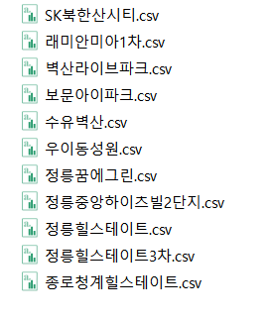
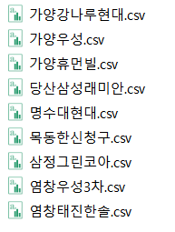

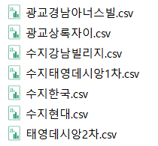
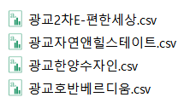
데이터 전처리 2단계
각 아파트별 csv를 노선별 csv로 합치기
크롤링한 데이터 모으기
- 같은 노선에 있는 아파트들을 한 개의 csv파일로 합치기
- 들어간 데이터 값의 오류가 없는지 확인하기 위해서
pandas.read_csv()를 이용해 파일 내용을 가져오고
읽어온 파일들 합쳐서 pandas.DataFrame() 과
to_csv()를 사용하여 저장함

Slide 14
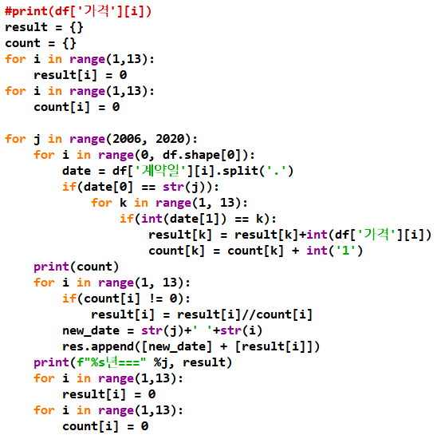
데이터 전처리 3단계_1
평균값 구하기1
크롤링한 데이터 평균
- 계약일이 아파트별로 흩어져 있기 때문에
3중 for문을 돌면서 해당 월에 맞는 칼럽을 찾아
result[]에 저장함
for j in range(2006, 2020):
for i in range(0, df.shape[0]):
date = df['계약일'][i].split('.')
if(date[0] == str(j)):
for k in range(1, 13):
if(int(date[1]) == k):
result[k] = result[k]+int(df['가격'][i])
count[k] = count[k] + int('1')

Slide 15
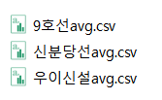
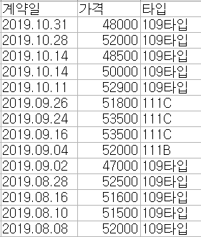
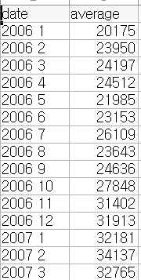
데이터 전처리 3단계_2
평균값 구하기2
크롤링한 데이터 평균
- 각 월마다 평균 가격을 구해야 하는데
해당 월에 계약건수를 알아야 하므로
count[]를 사용해 총 개수를 저장함
count[]를 이용해서 평균을 구함
for i in range(1, 13):
if(count[i] != 0):
result[i] = result[i]//count[i]
new_date = str(j)+' '+str(i)
res.append([new_date] + [result[i]])
print(f"%s년===" %j, result)
for i in range(1,13):
result[i] = 0
for i in range(1,13):
count[i] = 0

Slide 16

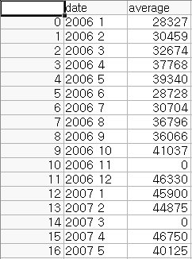
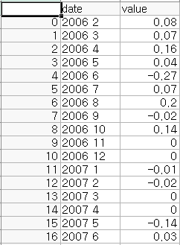
데이터 전처리 4단계
변동률 구하기
평균값들을 월별 변동률로 계산
- 해당 노선의 평균값들이 저장되어 있는 csv를 불러온 뒤
for문을 통해 앞뒤로 붙어있는 값들의 변동률을 구함
* 다만 값이 0일 경우 에러가 나지 않도록 if문을 설계함
for i in range(0, (df.shape[0]-1)):
if(df['average'][i] != 0 and df['average'][i+1] != 0):
print('===%s' %(df['date'][i+1]))
value = round((df['average'][i+1] - df['average'][i])/df['average'][i],2)
print(value)
date = df['date'][i+1]
res.append([date] + [value])
else:
value = 0
date = df['date'][i+1]
res.append([date] + [value])

Slide 17

4.
시각화 및 분석

Slide 18

시각화
가설을 확인하고 더 나아가 지하철 개통 발표만으로도 집값에 영향이 있는지를 확인합니다.
①1. 지하철 개통 전 후를 비교
②2. 지하철 개통 확정 발표 시기를 전 후로 비교

Slide 19
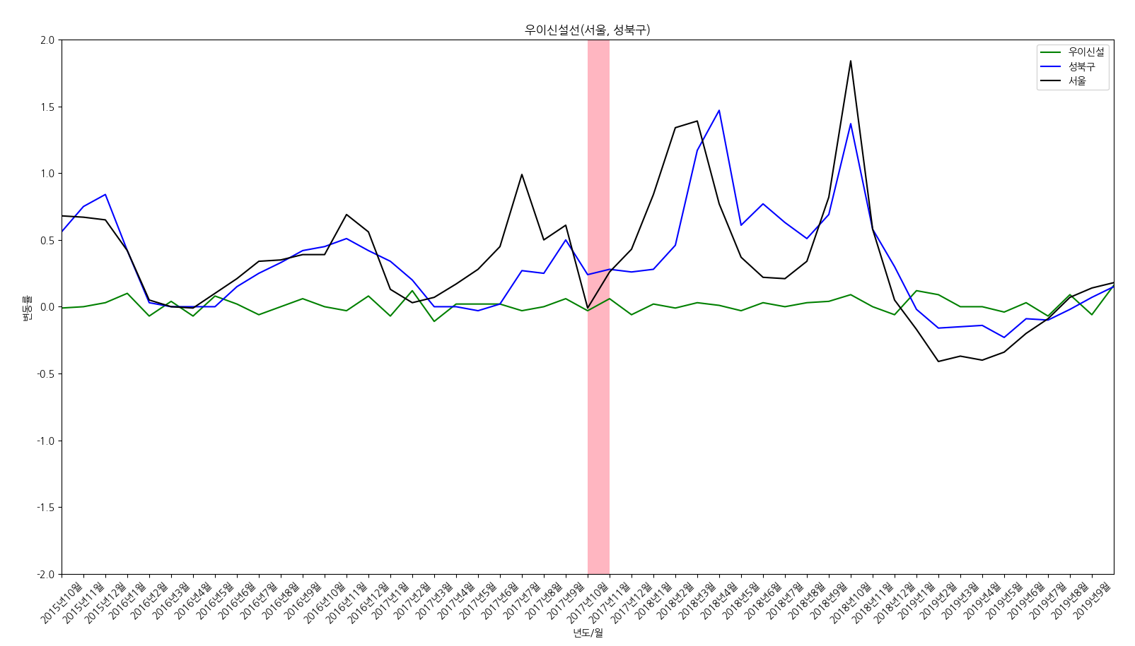
시각화
우이신설선 - 서울, 성북구, 전국

Slide 20
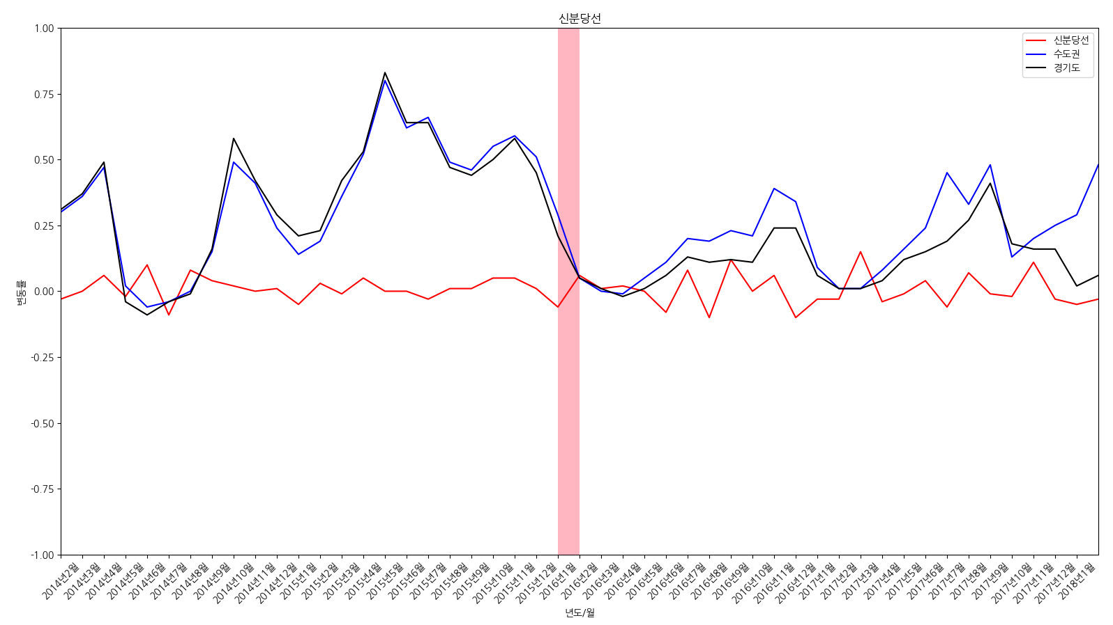
시각화
신분당선 – 수도권, 경기도, 전국

Slide 21
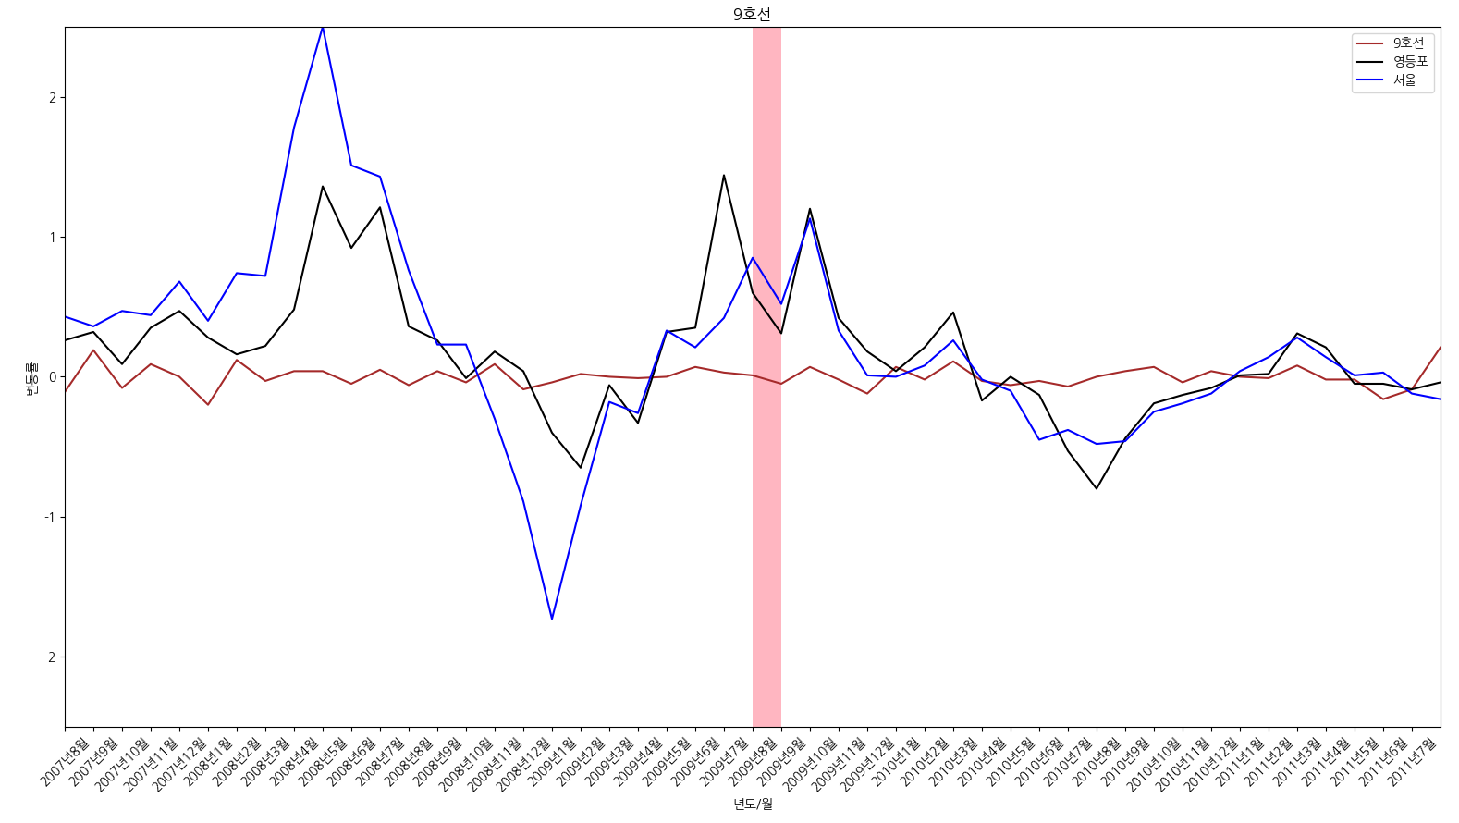
시각화
9호선 – 서울, 영등포구, 전국

Slide 22
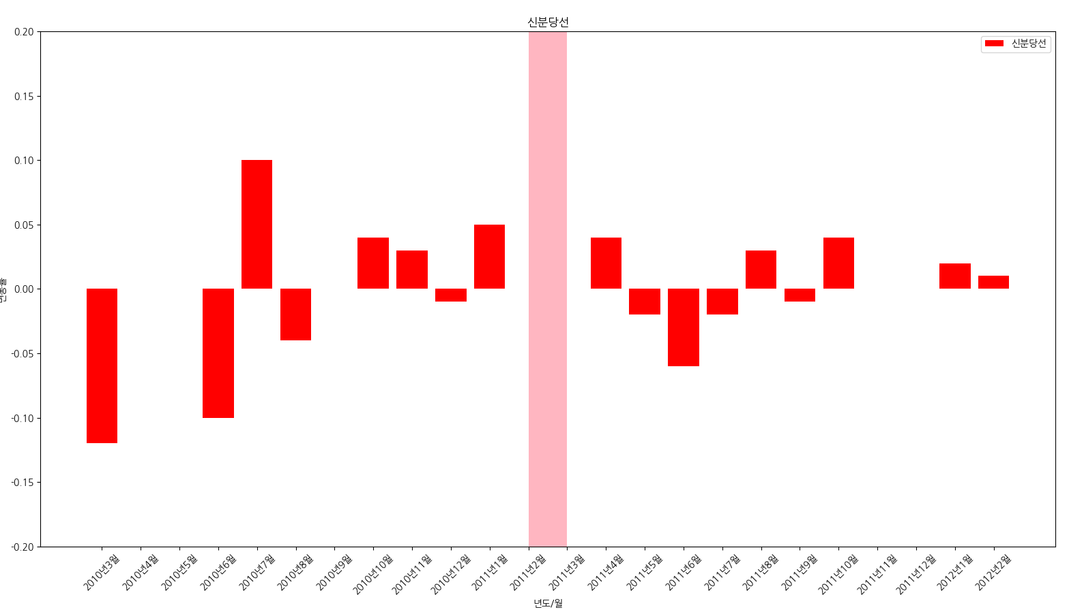
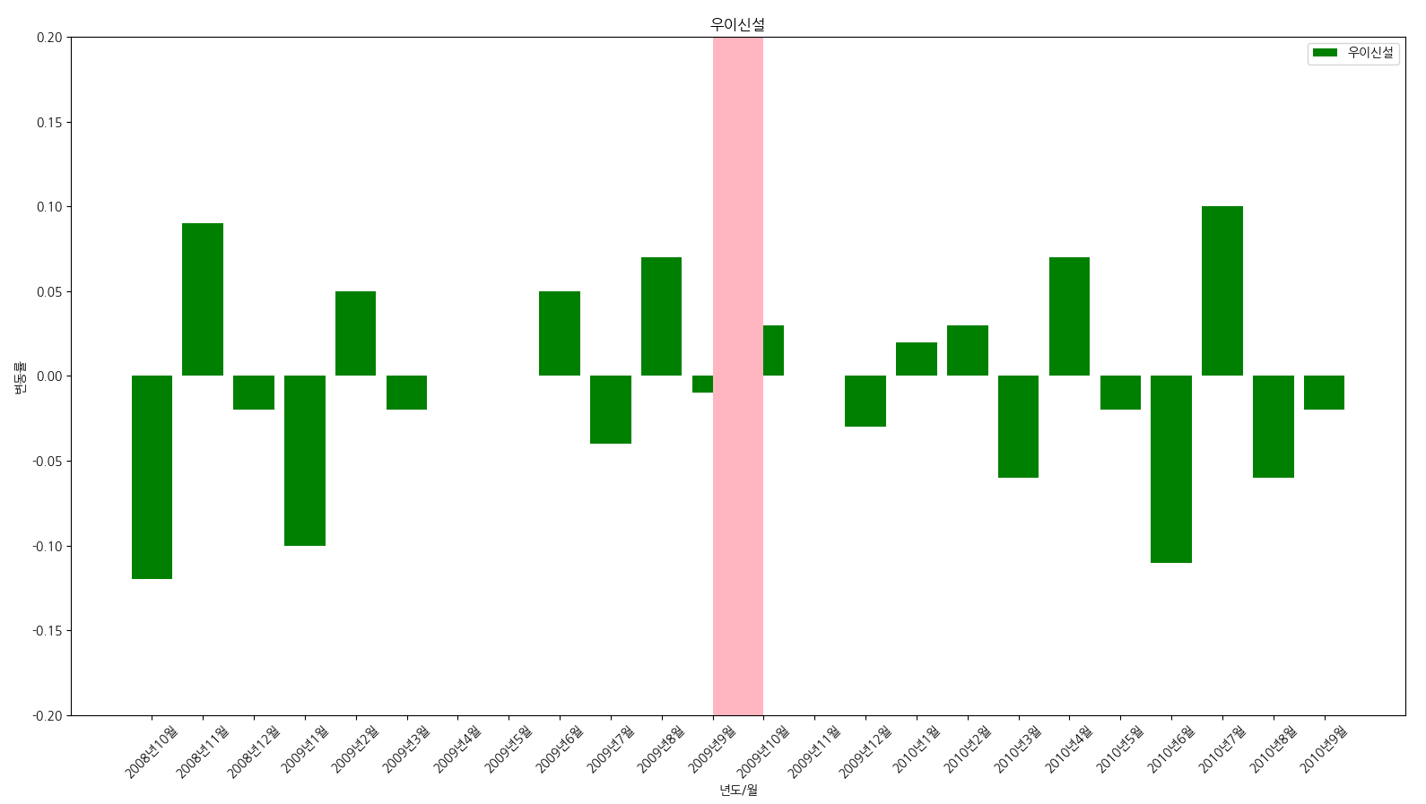
시각화+
개통 확정 발표->공사 시작 후 변화 양상

Slide 23




분석
결과 분석 – 지하철 개통이 집값 상승의 필수적인 요소는 아니다.
역세권 아파트의 집값 안전성
집 값에 영향을 주는 여러 요인
전체 지역의 변동률과는 달리 비교적 안정적인 변동률을 보여줌.
학군, 신축 아파트, 상권

Slide 24

5.
어려웠던 문제점

Slide 25

논의
1. 감정원사이트처럼 태그 접근이 차단된 사이트들이 존재한다.
-대체 사이트를 찾아야 함.
2. 날짜와 같은 크롤링한 데이터가 요소마다 형식이 다르다.
-따라서 정규화 된 형식으로 맞추는 전처리 과정이 소요.
3. 날짜를 csv에 저장할 때 중간에 .이나 /를 넣으면 값이 변형된다.
-년도와 월 사이에 기호없이 띄어 쓰기만을 삽입.
4. 그래프로 시각화 하는 과정에서 음수 기호나 한글이 깨지는 상황.
-matplotlib.rcParams['axes.unicode_minus＇]을 설정해야 함.
5. 데이터 모델의 선정기준을 정하기가 애매하고 어려움.
-정해진 형식이 아닌 직접 구상해야 하는 것이기 때문에 정답은 없다.

Slide 26
Thank you

